Slide 1
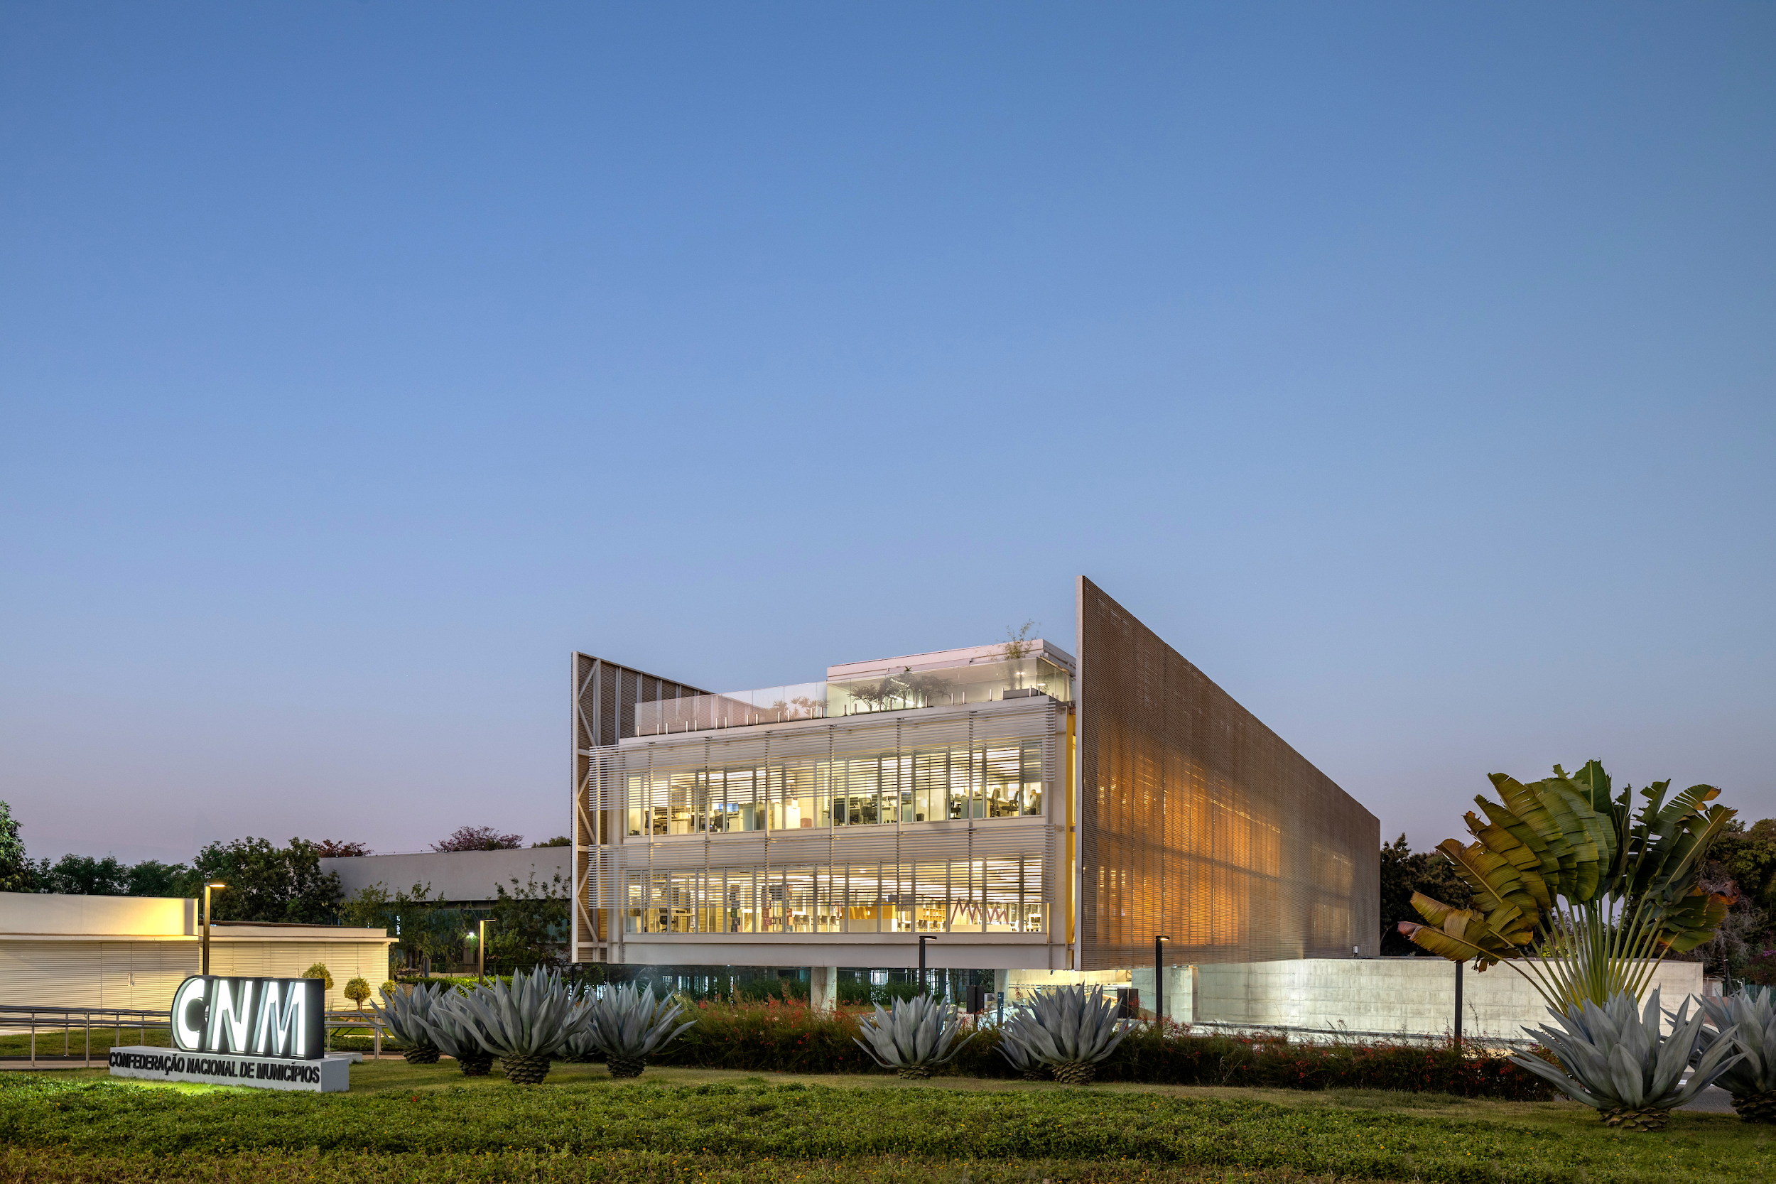

Impactos para os Municípios do PL 4.146/2020
Brasília/DF,
10 de junho de 2025

Slide 2
Considerações ao relator Deputado Duarte Jr.
Foi apresentado relatório do PL 4.146/2020, em outubro de 2024, trazendo considerações sobre os projetos de lei relacionados à criação do piso salarial para a referida carreira.
A apresentação da CNM vai na direção de apontar os desafios para a implementação do piso que alguns desses projetos abordaram.

Slide 3
Os profissionais da limpeza urbana nos Municípios
Os Municípios possuem a maior fatia de servidores públicos entre os entes federados. Essa realidade também se verifica em relação aos profissionais da limpeza urbana.
Em média, três a cada dez profissionais da limpeza urbana estão vinculados aos Municípios.
A remuneração média desses profissionais é de aproximadamente R$ 1.969,82, acima da média nacional (R$ 1.774,60).

Slide 4
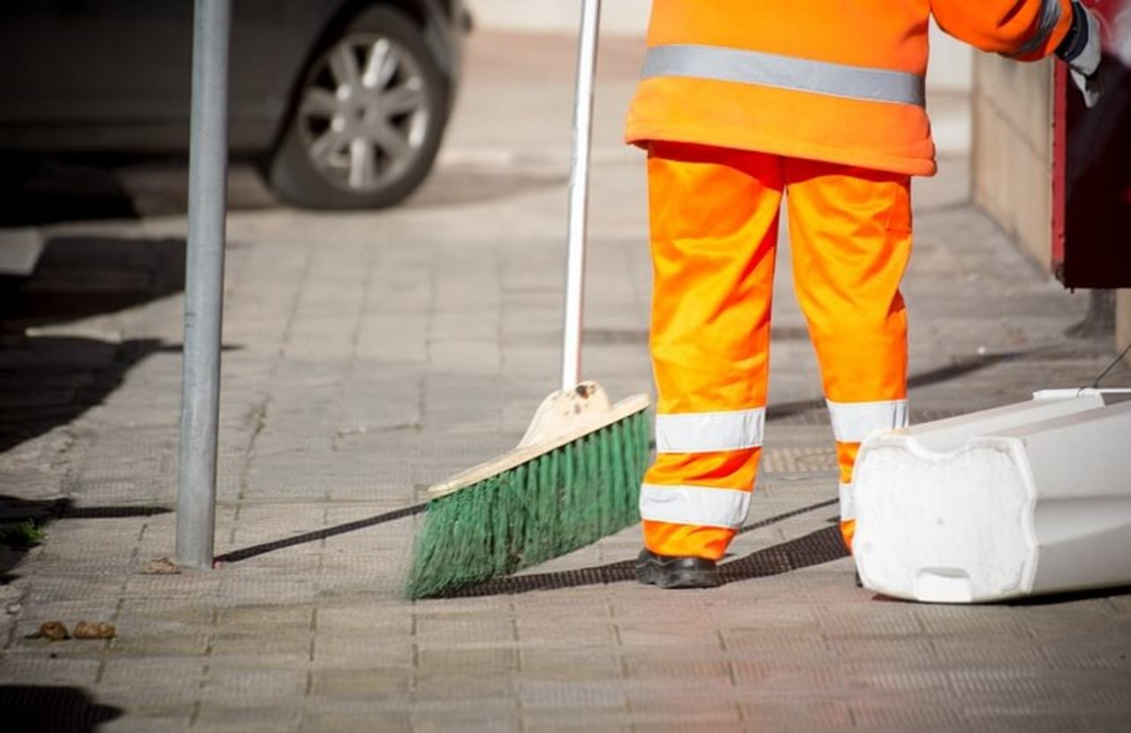
Projeto de Lei 4.146/2020
Autor(a): Deputada Mara Rocha
Regulamenta a profissão de Trabalhador essencial de limpeza urbana.
Carga horária semanal de 40 horas;
Piso salarial: 2 salários mínimos;
Adicional de insalubridade em grau máximo;
Da justificação:
Importância fundamental do serviço prestado;
Preservação do meio ambiente e espaços urbanos. Manutenção da saúde pública;
É uma “medida de justiça” para trabalhadores que são expostos a condições degradantes.

Slide 5
O impacto financeiro anual para os Municípios
Para estimar o impacto do PL, a CNM utilizou os microdados da RAIS. Foram incluídos os adicionais de 13º salário, férias e encargos patronais.
Impacto anual estimado:
R$ 4,9 bilhões.
Aproximadamente oito a cada dez ocupações serão impactadas pela instituição do PL, indicando que a grande maioria recebe abaixo do piso estabelecido.

Slide 6
O substitutivo ao PL 4.146/2020
O substitutivo ao PL 4.146/2020, de autoria do Deputado André Figueiredo (PDT – CE) modifica a carga horária para 36 horas, mantendo os dois salários mínimos e o adicional de insalubridade.
Impacto anual estimado:
R$ 5,9 bilhões.
No substitutivo, 84% das ocupações são impactadas, percentual maior do que o apresentado pela versão original do projeto.

Slide 7
A EC 128/2022
Lei não imporá nem transferirá qualquer encargo financeiro para União, Estados e Municípios sem a previsão de fonte orçamentária e financeira para realização da despesa.
A CNM entende que as propostas analisadas, sem a devida previsão de recursos, podem fragilizar ainda mais a situação fiscal dos Municípios.

Slide 8

João de Sá
Economista da CNM

